Slide 1
名字和IP地址转换

Slide 2
域名系统：DNS
DNS系统主要用于主机名与IP地址间的映射，同时还可以通过主机名或地址获取主机的相关信息，一般由域名空间、域名服务器和解析器三部分组成。
DNS数据库包括DNS服务器使用的一个或多个区域文件，每个区域数据库文件便是由资源记录构成的。
实现主机名与IP地址间映射：通过资源记录来实现。

Slide 3
域名系统：DNS
Host1.example.microsoft.com. IN A 127.0.0.1
DNS中的条目称为资源记录，常用的有以下几类：
  A：记录将主机名映射为32位的IPv4地址；
  AAAA：记录将主机名映射成128的IPv6地址；
  MX：指定一主机作为邮件交换器；
  CNAME：指定服务器的规范名字；常见的用法是为常用服务(如ftp和www)指定一个CNAME记录。
Host1.example.microsoft.com. IN AAAA 4321:0:1:2:3:567:89ab
mail.cuit.edu.cn IN MX server.cuit.edu.cn
指定由server主机接收发送到mail这个域的电子邮件

Slide 4
名字解析过程
应用进程
应用程序代码
函数
调用
函数
返回
UDP请求
解析器
代码
本地名字
服务器
其他名字
服务器
UDP应答
根据系统配置文件
/etc/resolv.conf指定的
本地域名服务器的地址
解析器配置文件
/etc/hosts

Slide 5
域名解析函数－gethostbyname
#include <netdb.h>
struct hostent *gethostbyname(const char *hostname)
返回：非空指针－成功；空指针－出错，同时设置h_error
Hostname是主机域名地址。
该函数既可解析IPv4地址，也可解析IPv6地址；
该函数既可接收域名，也可接收点分十进制参数
当hostname为点分十进制时，函数并不执行网络查询，而是直接将其拷贝到结果字段中。
此函数返回的非空指针指向下面的hostent结构

Slide 6
结构hostent
struct hostent {
char *h_name; /* official (canonical) name of host */
char **h__aliases; /* pointer to array of pointers to alias names */
int h_addrtype; /* host address type: AF_INET or AF_INET6 */
int h_length; /* length of address :4 or 16 */
char **h_addr_list; /* ptr to array of ptrs with IPv4 or IPv6 address */
};
#define h_addr h_addr_list[0] /* first address in list */

Slide 7
gethostbyname 返回的信息
hostent{ }
h_name
正式主机名 \0
h_aliases
h_addrtype
AF_INET
别名1 \0
h_length
h_addr_list
NULL
别名2 \0
in_addr{ }
IP地址1
in_addr{ }
IP地址2
in_addr{ }
NULL
IP地址3

Slide 8
main(int argc, const char **argv)
{
ulong_t addr;
struct hostent *hp;
char **p;
if (argc != 2) {
printf("usage: %s host_name\n", argv[0]);
exit (1);
}
hp = gethostbyname(argv[1]);
if (hp == NULL) {
printf("host information for %s not found\n", argv[1]);
exit (1);
}
for (p = hp->h_addr_list; *p != NULL; p++) {
struct in_addr in;
char **q;
memcpy(&in.s_addr, *p, sizeof (in.s_addr));
printf("%s\t%s", inet_ntoa(in), hp->h_name);
for (q = hp->h_aliases; *q != 0; q++)
printf(" %s\n", *q);
} exit (0);}

Slide 9
反向域名解析函数－gethostbyaddr
#include <netdb.h>
struct hostent *gethostbyaddr(const char *addr, size_t len, int family);
返回：非空指针－成功；空指针－出错，同时设置h_error
该函数取一个二进制的IP地址，并试图找到相应的主机名；
参数addr不是char *类型，而实际上是一个真正指向IPv4或IPv6地址结构in_addr或in6_addr，因此当输入是点分十进制串时，需先调用inet_aton或inet_pton函数

Slide 10
main(int argc, const char **argv)
{
ulong_t addr;
struct hostent *hp;
char **p;
if (argc != 2) {
printf("usage: %s IP-address\n", argv[0]);
exit (1); }
if (((addr = inet_addr(argv[1])) == -1) {
printf("IP-address must be of the form a.b.c.d\n");
exit (1); }
hp = gethostbyaddr((char *)&addr, sizeof (addr), AF_INET);
if (hp == NULL) {
printf("host information for %s not found\n", argv[1]);
exit (1);
}
for (p = hp->h_addr_list; *p != 0; p++) {
struct in_addr in;
char **q;
memcpy(&in.s_addr, *p, sizeof (in.s_addr));
printf("%s\t%s", inet_ntoa(in), hp->h_name);
for (q = hp->h_aliases; *q != 0; q++)
printf(" %s", *q); }
exit (0); }
[root@localhost test]# ./b 127.0.0.1
127.0.0.1 localhost.localdomain localhost

Slide 11
地址转换例子
#include <netdb.h>
#include <stdio.h>
#include <stdlib.h>
#include <sys/socket.h>
#include <netinet/in.h>
int main(int argc, char *argv[])
{
struct sockaddr_in addr;
struct hostent *he;
char **alias;
if(argc<2) {
printf("Usage :%s name | IP",argv[0]);
exit(1);
}

Slide 12
地址转换例子（cont.）
argv++;
for(; *argv != NULL; argv++) {
if (inet_aton( *argv, &addr.sin_addr) != 0) {
he = gethostbyaddr((char *)&addr, sizeof (addr), AF_INET);
printf("address information of IP %s:\n", *argv);
} else {
he = gethostbyname(*argv);
printf("address information of host %s:\n", *argv);
}
if (he == NULL) {
printf("no address information of %s\n",*argv);
continue;
}

Slide 13
地址转换例子（cont.）
printf("Officaial host name: %s\n", he->h_name);
printf("name aliases:");
for(alias = he->h_aliases; *alias != NULL; alias ++)
printf("%s\n", *alias);
printf("\nIP addresses: ");
for (alias = he->h_addr_list; *alias != NULL; alias++)
printf("%s\n", inet_ntoa( *(struct in_addr *)(* alias)));
}
}

Slide 14
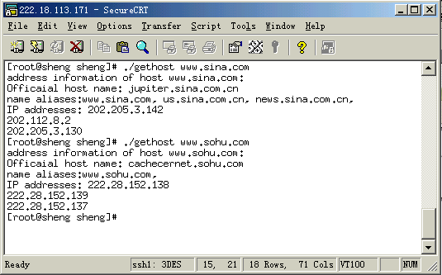

Slide 15
uname函数
#include <sys/utsname.h>
int uname(struct utsname *name);
返回：非负值－成功；-1－出错。
该函数返回本机的名字，它不是解析器库中的一部分，但它经常与gethostbyname函数一起用来确定本地主机IP地址；
函数的参数是“值－结果”参数，其类型如下：
#define UTS_NAMESIZE 16
#define UTS_NODESIZE 256
struct utsname {
char sysname[UTS_NAMESIZE]; /* name of this operating system */
char nodename[UTS_NODESIZE]; /* 主机的名字*/
char release[UTS_NAMESIZE]; /* O.S 内部版本 */
char version[UTS_NAMESIZE]; /* O.S 发行版本号 */
char machine[UTS_NAMESIZE]; /* 硬件版本 */
}

Slide 16
获取本机IP地址
#include <netdb.h>
#include <sys/utsname.h>
#include <netinet/in.h>
#include <stdio.h>
int main(void)
{
struct hostent *he;
struct utsname myname;
struct in_addr addr;
char temp[100];
if(uname(&myname) < 0)
return(0);

Slide 17
获取本机IP地址（续）
if (( he = gethostbyname(myname.nodename)) == NULL)
{
perror("error.");
exit(1);
}
printf("OS name is %s\n",myname.sysname);
printf("node name is %s\n",myname.nodename);
printf("OS version release is %s\n",myname.release);
printf(“hardware version is %s\n”,myname.version);
printf("hardware type is %s\n",myname.machine);
memcpy(&addr, he->h_addr, sizeof(addr));
printf("host IP is %s\n", inet_ntoa(addr));
return(0);
}

Slide 18
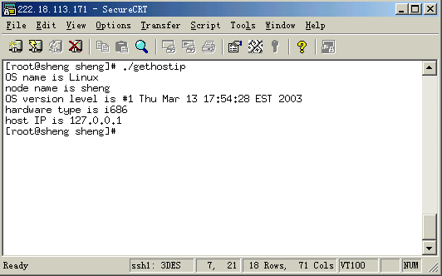

Slide 19
gethostname函数
#include <unistd.h>
int gethostname(char *name, size_t namelen);
返回：0－成功；-1－出错
该函数也返回当前主机的名字；
name指向主机名存储位置的指针;

Slide 20
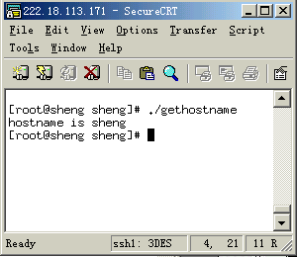
#include <unistd.h>
int main()
{
char buf[100];
size_t namelen;
namelen=sizeof(buf);
gethostname(buf,namelen);
printf("hostname is %s\n",buf);
}

Slide 21
获取服务名字函数
#include <netdb.h>
struct servent *getservbyname(const char *servname, const char *protoname);
返回：非空指针－成功；空指针－出错。
该函数根据服务器提供的服务名字获取服务器的有关信息；在/etc/services文件中查找。
参数servname指向服务的名字，如”domain”,”ftp”,”www”;
函数返回的结构如下：
struct servent {
char *s_name; /* official service name */
char **s_aliases; /* alias list */
int s_port; /* port number, net-byte order */
char *s_proto; /* protocol to use */
}
如： struct servent *ptr;
sptr = getservbyname(“FTP”, “TCP”);

Slide 22
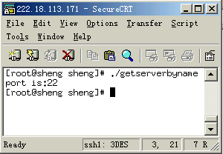
#include <netdb.h>
int main()
{
struct servent *ptr;
ptr = getservbyname("ssh",NULL);
if (ptr==NULL)
{
perror("error");
exit(0);
}
printf("port is:%d",ntohs(ptr->s_port));
}
Notes:
安全外壳协议

Slide 23
获取服务名字函数（cont.）
#include <netdb.h>
struct servent *getservbyport(int port, const char *protoname);
返回：非空指针－成功；空指针－出错。
该函数根据端口号和可选的协议查找相应的服务；
参数port必须为网络字节序；
如：
struct servent *sptr;
sptr = getservbyport(htons(53), “UDP); /*DNS using UDP */
sptr = getservbyport(htons(21), “TCP”); /* FTP using TCP */
sptr = getservbyport(htons(21), NULL); /* FTP using TCP */
sptr = getservbyport(htons(21),”UDP”); /* this call will fail */

Slide 24
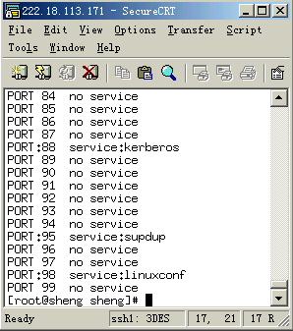
#include <netdb.h>
#include <errno.h>
#include <stdio.h>
int main()
{
struct servent *srv;
int i;
for (i=1;i<100;i++)
{
srv=getservbyport(htons(i),NULL);
if(srv==NULL){
printf("PORT %d no service\n",i);
}
else
printf("PORT:%d service:%s\n",i,srv->s_name);
}
}

Slide 25
获取协议名字函数
#include <netdb.h>
struct protoent*getprotobyname(const char * protoname);
返回：非空指针－成功；空指针－出错。
该函数根据服务器提供的协议名字获取服务器的有关信息；在/etc/protocols文件中查找。
参数protoname指向协议的名字，如”TCP”,”UDP”;
函数返回的结构如下：
struct protoent {
char *P_name; /* official protocol name */
char **P_aliases; /* alias list */
int p_proto; /* protocol number */
}
如： struct protoent *ptr;
ptr = getprotobyname(“TCP”);

Slide 26

#include <netdb.h>
int main()
{
struct protoent *ptr;
ptr = getprotobyname (“IGMP");
if (ptr==NULL)
{
perror("error");
exit(0);
}
printf(“number is:%d",ntohs(ptr->p_proto));
}

Slide 27
获取协议名字函数（cont.）
#include <netdb.h>
struct protoent *getprotobynumber(int proto);
返回：非空指针－成功；空指针－出错。
该函数根据协议号查找相应的协议；
参数proto必须为网络字节序；
如：
struct protoent *sptr;
sptr = getprotobynumber (htons(1));

Slide 28
#include <netdb.h>
#include <errno.h>
#include <stdio.h>
int main()
{
struct protoent *prv;
int i;
for (i=1;i<100;i++)
{
srv=getprotobynumber(i);
if(srv==NULL){
printf(“number %d no protocol\n",i);
}
else
printf(“number:%d protocol:%s\n",i,prv->p_name);
}
}

Slide 29
获取套接字的地址信息
#include <sys/socket.h>
int getsockname(int sockfd, struct sockaddr *localaddr, socklen_t *len);
int getpeername(int sockfd, struct sockaddr *peeraddr, socklen_t *len);
均返回：0－成功；-1－出错
getsockname函数返回套接字的本地地址；而后者返回套接字对应的远程地址；
一般在以下三中情况下调用这两个函数：
  客户机在connect后，用getsockname获取系统选择的ip和端口号；
  以INADDR_ANY调用bind的服务器，在接收到连接后（即accept后），调用getsockname获取系统选择的IP地址；
  服务器获得连接后，并exec真正的程序后。只能用getpeername获取客户套接字地址；

